Slide 1

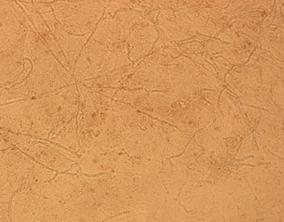
Squames parasitées
Hospices civils de Lyon©
Squames parasitées

